Slide 1
5.02.2026
VAVILOV CHERENKOV NURLANISHI.
Ionlashtiruvchi nurlarni moddalar bilan o’zaro ta’siri
Qabul qiluvchi: Xoshimjonov Xurshidbek
Tuzuvchi: Mirzaqulov Arabboy
Shokirov Bahromjon

Slide 2
Reja:
  Tarix
  Muhitlarda yorug’likning tarqalishi.
  Vavilov-Cherenkov nurlanishi.
  Nurlanishning amaliy ahamiyati.
  Foydalanilgan adabiyotlar.

Slide 3
TARIX.
S.I. Vavilov rahbarligida elektromagnit nurlanishlarning moddaga ta'sirini o'rganayotgan yosh olim P.A. Cherenkov 1934-yilda radiy gamma-nurlari ta'sirida suyuqliklarning alohida tur nurlanishgaega bo'lishini aniqladi. Bunday nurlanishlarning hosil bo'lishi boshqazarralar, masalan elektronlar ta'sirida ham vujudga kelishi aniqlandi.S.I. Vavilov bu turdagi nurlanishlarning manbai gamma-nurlarni vujudga keltirayotgan katta tezlikdagi elektronlar bo'lishi kerak degan xulosaga keldi. Bu hodisaga Vavilov-Cherenkov effekti deb nom berildi. Ushbu hodisani 1937-yilda 1.Y. Tamm va I.M. Franklar klassik elektrodinamik asosida nazariy tushuntirib berishdi. Ushbu kashfiyot uchun 1958-yilda P.A. Cherenkov. I.Y. Tamm va I.M. Franklar Nobel mukofotiga sazovor bo lishdi. V.L. Ginzburg 1940-yilda bu effektning kvant nazariyasini yaratgan bo'lib, bunda ham klassik elektrodinamik asosida olingan natijalar kelib chiqdi.

Slide 4
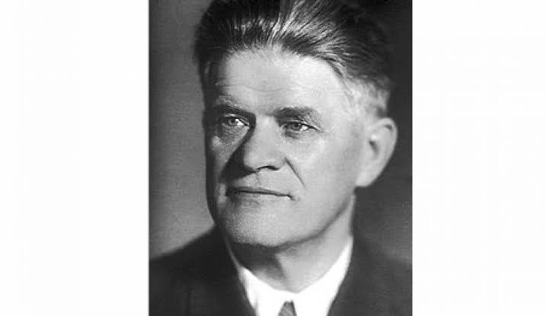
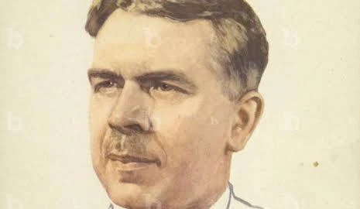
S. I. Vavilov
P. A. Cherenkov

Slide 5
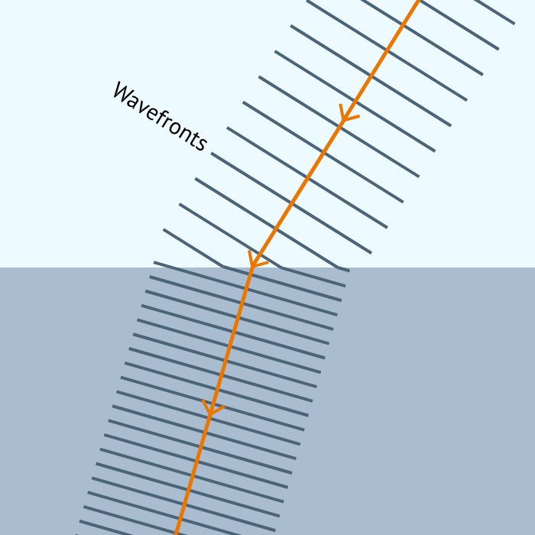
VAVILOV-CHERENKOV NURLANISHI
Ma'lumki, muhitdagi yorug'likning tarqalish tezligi quyidagi formula bilan aniqlanadi:
c'=c/n
bu yerda n - muhitning sindirish ko'rsatkichi. Agar n>1 bo'lsa, u holda katta energiyaga ega bo'lgan zarra muhitdagi yorug'likning tarqalish tezligidan ham katta tezlikda harakatlanishi mumkin. Bunda zarracha to'g'ri chiziqli tekis harakatlansa ham nurlanish hosil bo’ladi.

Slide 6
Klassik elektrodinamikaga asosan tezlanishsiz o'zgarmas tezlikda harakatlanayotgan zarracha elektromagnit to'lqinlar (yoki nurlanishlar) chiqarmaydi. Ammo bu effektda zarra tezlanishga ega bo'Imasa ham nurlanishlar chiqmoqda. Bu yerda elektromagnitto'lqinlarning muhitdagi tarqalish tezligi nazarda tutilmoqda. Nisbiylik nazariyasiga asosan zarraning tezligi elektromagnit to'lqinlarning vakuumdagi tarqalish tezligidan katta bo'lishi mumkin emas. Ammo yorug'likning shaffof muhitda tarqalish tezligi vakuumdagi tarqalish tezligidan kichik, ya'ni c/n bo ladi. Masalan, yorug'likning suvda tarqalishtezligi ~2,3·10^8 m/s, ya'ni yorug'likning vakuumda tarqalish tezligining 75 % ni tashkil qiladi. Shu sababli elektron yoki proton harakatlanayotgan muhitdagi tezligi mazkur muhitdagi yorug likning tarqalish tezligidan katta bo'lish mumkin.

Slide 7
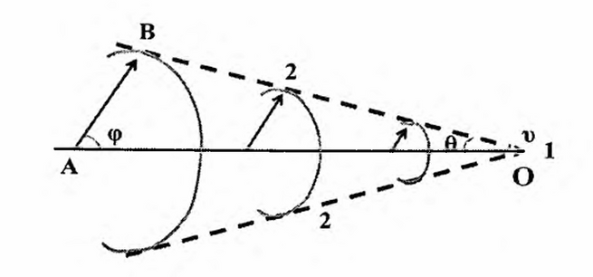
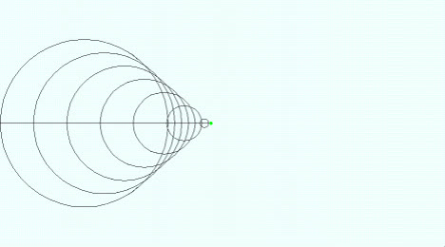

Zarra tomonidan chiqarilayotgan Vavilov-Cherenkov nurlanishlar to'lqin fronti egiluvchi sferik to'lqin hisoblanadi. Bu to'lqin fronti (mirlanishlar) faqat zarra tezligi yorug likning mazkur muhitdagi tarqalish tezligidan katta bo'lgandagina yuzaga keladi. Bu nurlanishlar zarra hatto tekis harakatlasa ham hosil bo'lar ekan. Bu yerdan v<c/n bo’lganda Cherenkov nurlanishlar yuzaga kelmas ekan. Ushbu nurlanishlar chiqayotgan u burchakni rasmdagi AVO uchburchakdan topish mumkin:

Slide 8
Vavilov-Cherenkov nurlanishida qisqa to'lqinlar ko'p bo'lganiuchun u havorang bo'lib ko'rinadi. Ko pchilikda okeanning juda chuqur joylarida tim qorong'ilik (zimiston) bo'ladi, sababi yoruglik suv sirtidan juda chuqur joylariga yetib bormaydi degan xato fikr shakllangan. Okean suvlaridagi radioaktiv izotoplarning, xususan, kaliy-40 radioizotopi yemirilishi natijasida vujudga keladigan Vavilov-Cherenkov effekti hisobiga hattoki o'ta chuqur joylarda ham kuchsiz nurlarning mavjud ekanligi kuzatiladi. Shundaygipoteza mavjudki, bunga asosan chuqur suv ostida yashovchi mavjudotlar bunday kuchsiz nurlanishlarni ko'rish uchun ularning ko'zlari katta bo'lishi lozim. Shuningdek, yana bir xulosa, bu zarra nurlanishhosil qilishi uchun u o'zining kinetik energiyasini sarflaganligi sabablinurlanish jarayonida zarra tezligi kamayadi.
Cherenkov nurlanishlarini qayd qiluvchi detektorlar yuqori energiyalar fizikasida relyativistik zarralarni qayd qilishda keng qo'llaniladi. Bu detektor yordamida zarra tezligi va harakat yo'nalishini aniqlash mumkin. Agar ushbu nurlanishni vujudga keltiruvchi zarraning massasi ma'lum bo'lsa, u holda bir vaqtning o'zida uning kinetik energiyasi
ham aniglanadi.

Slide 9
Foydalanilgan adabiyotlar
  B. S. Yuldashev S. R. Polvonov “Amaliy yadro fizikasi” 2020
  A. A. Abdumalikov “Elektrodinamika” 2011
  Wikipedia
  You tube

Slide 10
